Slide 1

Obrada transakcija, planovi izvršavanja transakcija, izolacija i zaključavanje kod MariaDB
Univerzitet u Nišu, Elektronski fakultet
Katedra za računarstvo
Mila Rančić 1370

Slide 2
Sadržaj prezentacije:
Transakcije i ACID svojstva
Transakcije kod MariaDB
Nivou izolacije transakcija
Mehanizmi eksplicitnog zaključavanja

Slide 3
Transakcije
Jedan od ključnih koncepata u sistemima za upravljanje bazama podataka
Logička jedinica obrade podataka
Skup operacija izvedenih u nizu kao jedna sekvenca
Relacione baze podataka obezbeđuju mehanizme za zaključavanje (locking mechanism) kako bi osigurale integritet transakcije
Kada bilo koja od operacija koje su deo transkacije vrati grešku, celokupne modifikacije koje su deo transakcije se ponište
Ako se sve operacije uspešno završe, promene podataka će se primeniti i postaće trajne u bazi podataka

Slide 4
TRANSAKCIJE I ACID SVOJSTVA
Sistem za upravljanje bazama podataka mora da obezbedi da operacije budu atomične, kao i da obezbedi konzistentost, izolaciju i trajnost podataka
Atomicity - transakcija je logička izvršna jedinica i nedeljiva je, što znači sve ili ništa
Durability - nakon što se transakcija uspešno izvrši, efekat transakcije mora se održati čak i u slučaju hardverskih grešaka sistema (pada sistema).
Isolation - svaka transakcija treba da se izvrši bez ometanja istovremeno izvršenih transakcija
Consistency - konzistentnost nije svojstvo same transakcije, već je poželjan efekat izolacije i atomičnosti transakcije

Slide 5
Transakcije kod MariaDB
MariaDB sama po sebi ne podržava transakcije, ali ima omogućenu podršku preko podsistema: InnoDB, TokuDB i SPIDER.
Osnovne komande za rad sa transakcijama:
Za eksplicitno zadavanje početka transakcije koristi se komanda START TRANSACTION
Transakcija se potvrđuje sa COMMIT, ili poništava sa ROLLBACK
START TRANSACTION;
<one or more statements>
COMMIT;
SAVEPOINT naredba kreira tačke unutar grupa transakcija na koje se može vratiti pomoću ROLLBACK
SAVEPOINT SAVEPOINT_NAME;
...
ROLLBACK TO SAVEPOINT_NAME;

Slide 6
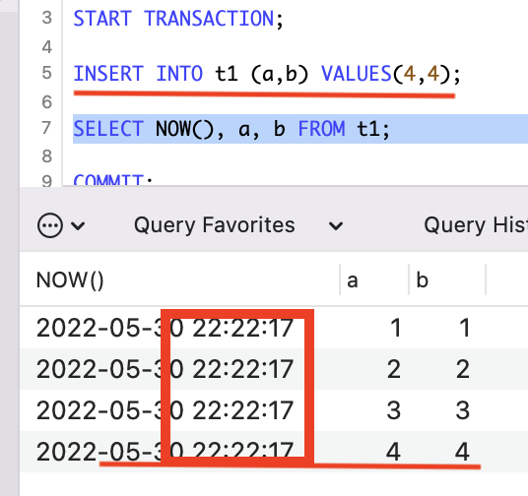
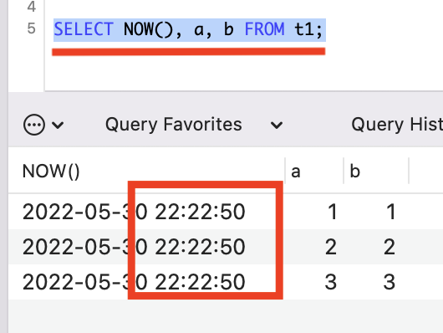
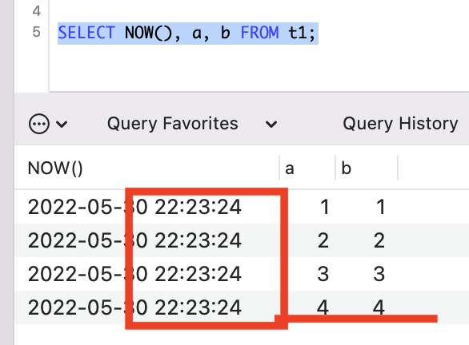

Osnovne komande za rad sa transakcijama
Naredba COMMIT snima sve promene trenutne transakcije u bazu podataka.
Primer SELECT naredbe unutar i van transakcije, pre i nakon izvršenja COMMIT naredbe

Slide 7
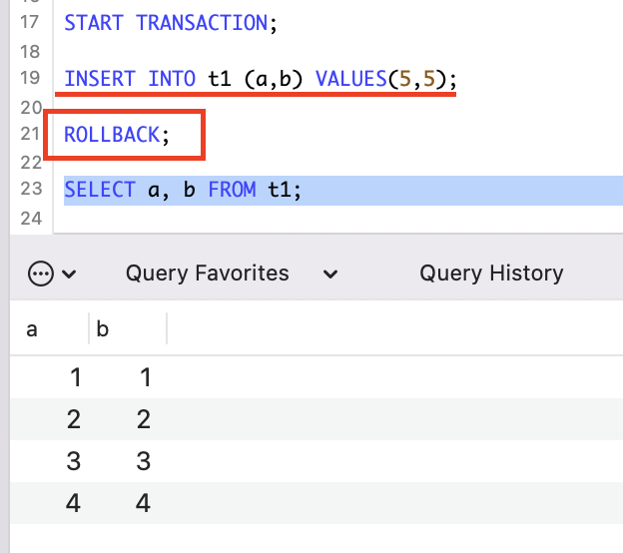
Osnovne komande za rad sa transakcijama
Naredba ROLLBACK završava transakciju, poništava sve modifikacije podataka koje su urađene tom transakcijom ili poništava sve promene do poslednje COMMIT naredbe ili savepoint-a.

Slide 8
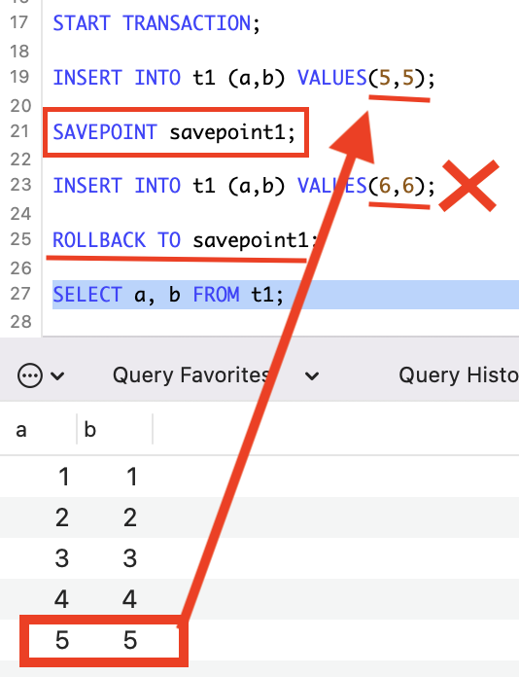
Osnovne komande za rad sa transakcijama
SAVEPOINT naredba kreira tačke unutar grupa transakcija na koje se može vratiti pomoću ROLLBACK.
Omogućava poništavanje dela transakcije

Slide 9
Automatsko upisivanje
Kod MarijaDB podrazumevano ponašanje je da se svi izrazi izvrsavaju u režimu automatskog upisivanja.
Ovaj režim može se onemoguciti sa START TRANSACTION, pri čemu, da bi upisali podatke moramo iskoristiti COMMIT naredbu.
Režim se može onemogućiti i komandom:
SET autocommit = 0;

Slide 10
Nivoi izolacije transakcija kod MariaDB
Definušu na koji način će objekti baze podataka, kao što su tabele, biti zaključani
Definišu stepen do kojeg transakcija treba da bude izolovana od modifikacija podataka izvršenih bilo kojom drugom transakcijom
Može da se postavi na 3 načina:
1. SET TRANSACTION ISOLATION LEVEL
{ SERIALIZABLE | REPEATABLE READ | READ COMMITTED | READ UNCOMMITTED }
2. BEGIN TRANSACTION ISOLATION LEVEL
{ SERIALIZABLE | REPEATABLE READ | READ COMMITTED | READ UNCOMMITTED }
3. ALTER DATABASE <DATABASE NAME>
SET DEFAULT_TRANSACTION_ISOLATION TO SERIALIZABLE ;

Slide 11
Nivoi izolacije transakcija kod MariaDB
MariaDB podržava sva četiri nivoa koje definiše SQL-Standard:
READ UNCOMMITTED,
READ COMMITTED,
REPEATABLE READ i
SERIALIZABLE
Podrazumevani nivo je REPEATABLE READ

Slide 12
Nivoi izolacije transakcija kod MariaDB Efekti:
Konzistentno čitanja
Upit vidi sve potvrđene pomene
Izuzetak od ovog pravila je da upit vidi promene napravljene ranijim naredbama u okviru ISTE transakcije
Javlja se na nivoima READ COMMITTED i REPEATABLE READ
Phantom reads
Javlja se unutar transakcije kada jedan upit vraća različite skupove redova kada se opet izvrši
Razlog pojave je brisanje ili dodavanje novog reda (redova) od trenutka početka transakcije.
Javlja se na nivoima READ COMMITTED i REPEATABLE READ

Slide 13
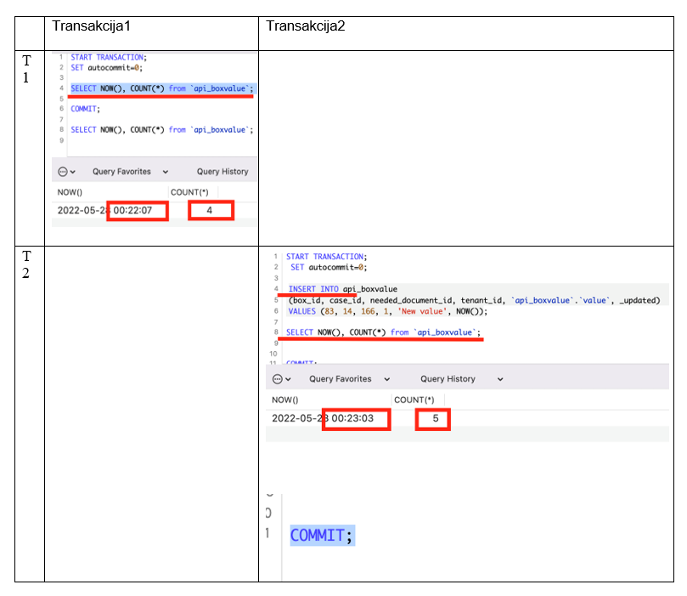
Konzistentno čitanje na nivou izolacije REPEATABLE READ

Slide 14
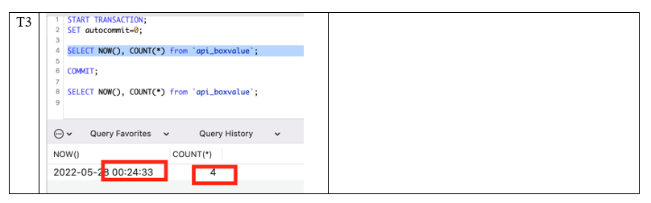
Konzistentno čitanje na nivou izolacije REPEATABLE READ

Slide 15
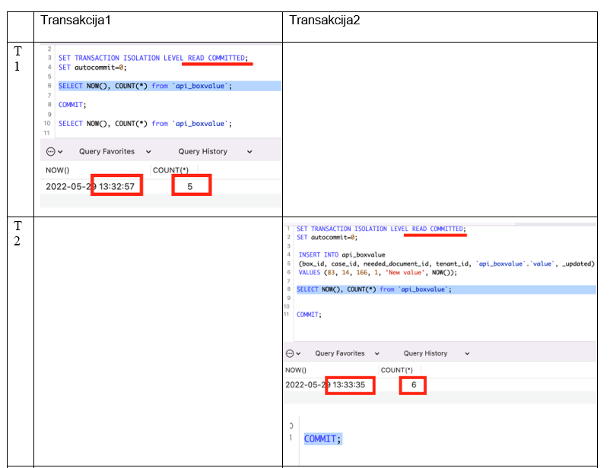
Konzistentno čitanje na nivou izolacije READ COMMITTED

Slide 16
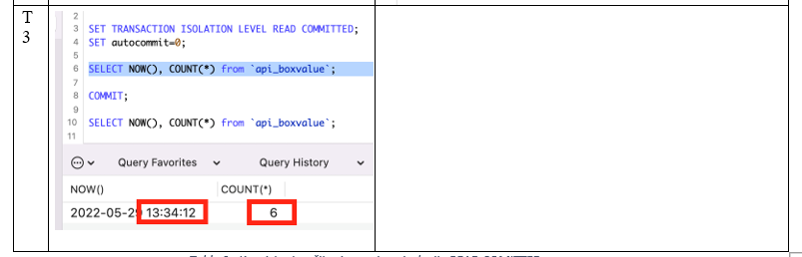
Konzistentno čitanje na nivou izolacije READ COMMITTED

Slide 17
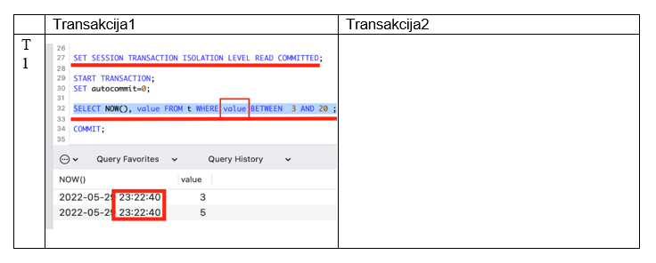
Primer pojave phanom read na nivou READ COMITTED
CREATE TABLE t (a INT PRIMARY KEY, value INT) ENGINE = InnoDB; INSERT INTO t VALUES (1,1), (2,3), (3,5);

Slide 18
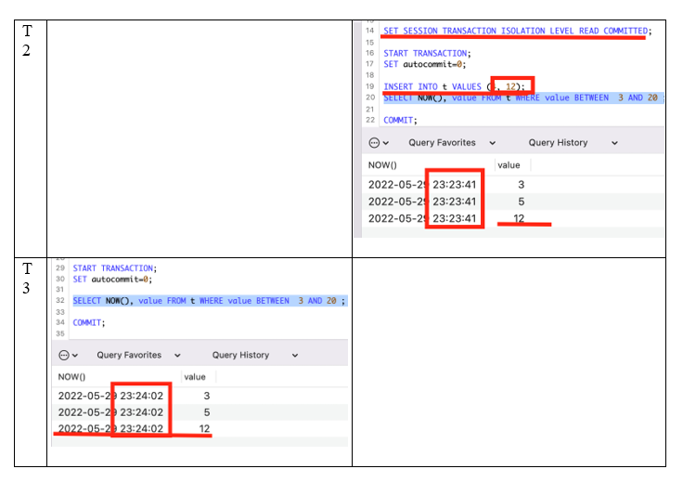
Primer pojave phanom read na nivou READ COMITTED

Slide 19
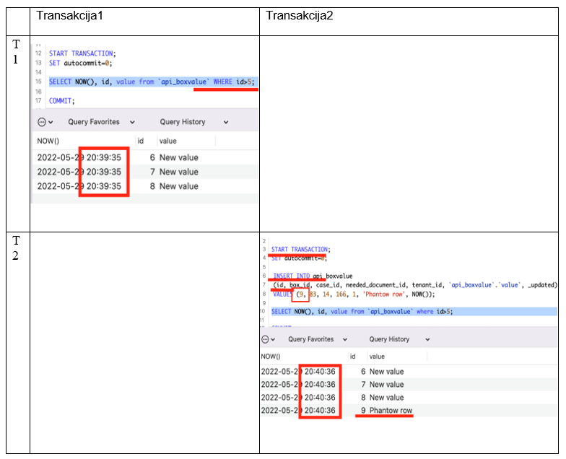
Primer pojave phanom read na nivou REPEATABLE READ

Slide 20
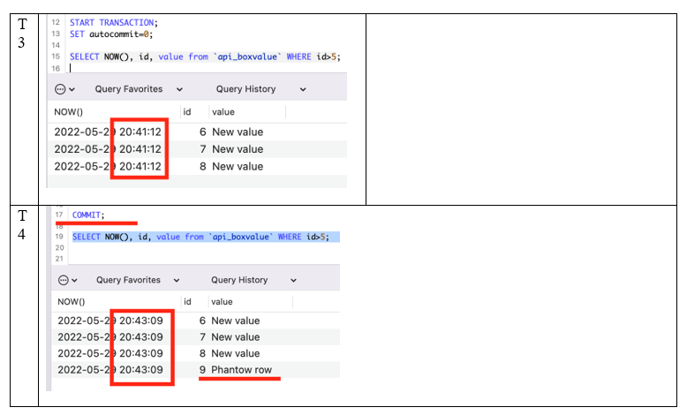
Primer pojave phanom read na nivou REPEATABLE READ

Slide 21
Mehanizmi eksplicitnog zaključavanja
Tipovi zaključavanja koje podržava MariaDB su:
Deljeno i isključivo zaključavanje (Shared and exclusive locks)
Namerno zaključavanje (Intentions locks)
Zaključavanje zapisa (Record locks)
Zaključavanje praznina (Gap locks)
Zaključavanje sledećeg ključa (Next-Key locks)
Zaključavanja namera umetanja (Insert intentions locks)
AUTO-INC zaključavanje

Slide 22
Deljeno i isključivo zaključavanje
Dva moguća zaključavanja na nivou reda:
Deljeno zaključavanje (S)
Isključivo zaključavanje (X)
Primer:
T1 drži deljeno (S) zaključavanje u redu r, T2 zahteva S zaključavanje reda r.
T1 drži isključivo (X) zaključavanje u redu r, T2 zahteva X zaključavanje reda r.

Slide 23
Zaključavanje zapisa
Zaključavanje indeksnog zapisa
Primer:
SELECT c1 FROM t WHERE c1 = 10 FOR UPDATE

Slide 24
Zaključavanje praznine
Zaključavanje praznine predstavlja zaključavanje razmaka između indeksnih zapisa ili zaključavanje praznine.
Primer 1:
SELECT c1 FROM t WHERE c1 BETWEEN 10 and 20 FOR UPDATE
Primer 2:
SELECT * FROM child WHERE id = 100;
Moguće je onemogućiti ovaj tip zaključavanja

Slide 25
Zaključavanje sledećeg ključa
Zaključavanje sledećeg ključa je kombinacija zaključavanja zapisa na indeksnom zapisu i zaključavanja praznine na razmaku pre indeksnog zapisa.
Primer:
Imamo indekse čije su vrednosti 10, 11, 13 i 20.
(negative infinity, 10]
(10, 11]
(11, 13]
(13, 20]
(20, positive infinity)

Slide 26
Zaključavanja namera umetanja
Tip zaključavanja praznina prilikom umetanja reda.
Primer:
Pretpostavimo da postoje indeksni zapisi sa vrednostima 4 i 7 i
Dve transakcije koje pokušavaju da ubace vrednosti 5 i 6.

Slide 27
DEADLOCK
Međusobno blokiranje transakcija.
Mehanizam za otkrivanje deadlock-a.
Loša strana korišćenja zaključavanja.
Primer:
SELECT * FROM t1 WHERE b = 1 FOR UPDATE;

Slide 28
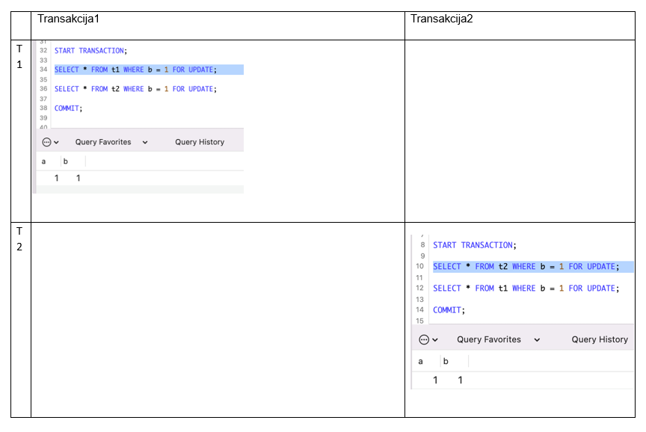

Slide 29
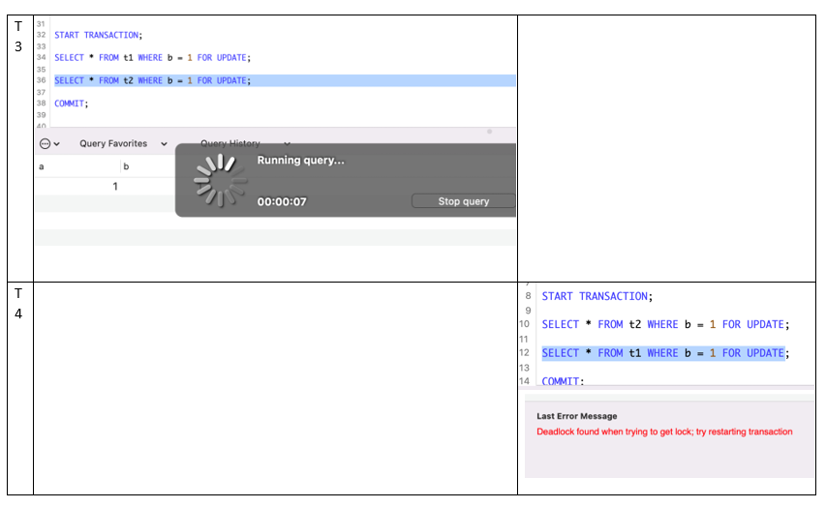

Slide 30
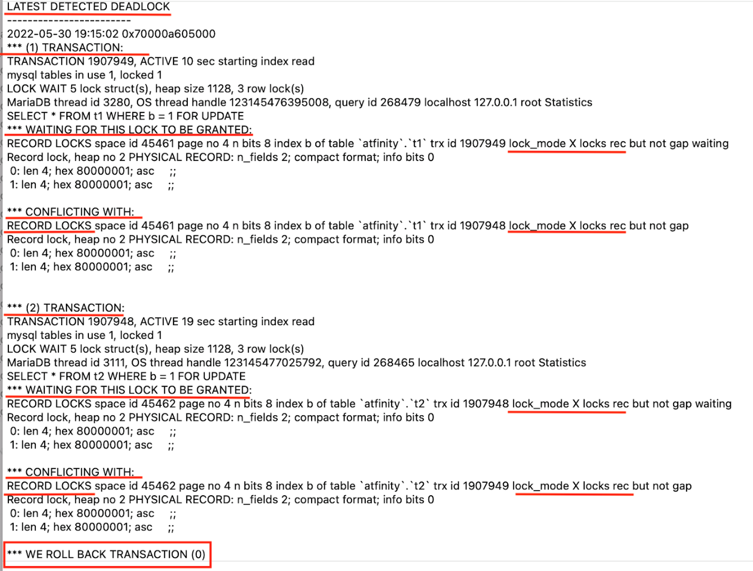

Slide 31
Hvala na pažnji!

